Slide 1
棋盘覆盖

Slide 2
题目
在一个2k x 2k ( 即：2^k x 2^k )个方格组成的棋盘中，恰有一个方格与其他方格不同，称该方格为一特殊方格，且称该棋盘为一特殊棋盘。在棋盘覆盖问题中，要用图示的4种不同形态的L型骨牌覆盖给定的特殊棋盘上除特殊方格以外的所有方格，且任何2个L型骨牌不得重叠覆盖。

Slide 3
4种L型方格

Slide 4
分治思想
问题简化
如果是2×2的棋盘，那么一定存在有一种覆盖法
2^k×2^k的棋盘，可以分解成4个2^k-1×2^k-1的棋盘
那么特殊方格必然位于4个子棋盘之一，剩下三个棋盘可以用一种对应的L型骨牌覆盖，使得这4个棋盘中每个棋盘都有一个特殊格子
如此以来便构造了相同子问题。

Slide 5
图示
递归地使用这种分割，直至棋盘简化为1×1棋盘。

Slide 6
2^4×2^4

Slide 10
算法的输入参数是：
tr:棋盘左上角方格的行号
tc:棋盘左上角方格的列号
dr:特殊方格所在的行号
dc:特殊方格所在的列号
size:size= 2^size

Slide 11

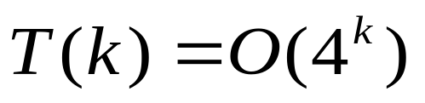
时间复杂度

